Slide 1
УМК: Английский язык (серия «Rainbow English», 3 класс, Ч. 2), авторы: О.В. Афанасьева, И.В. Михеева. – М.: Дрофа, 2015.
Тема: Animals «Животные»
Подготовила: учитель английского языка Яковец Д.А.

Slide 2


Slide 3
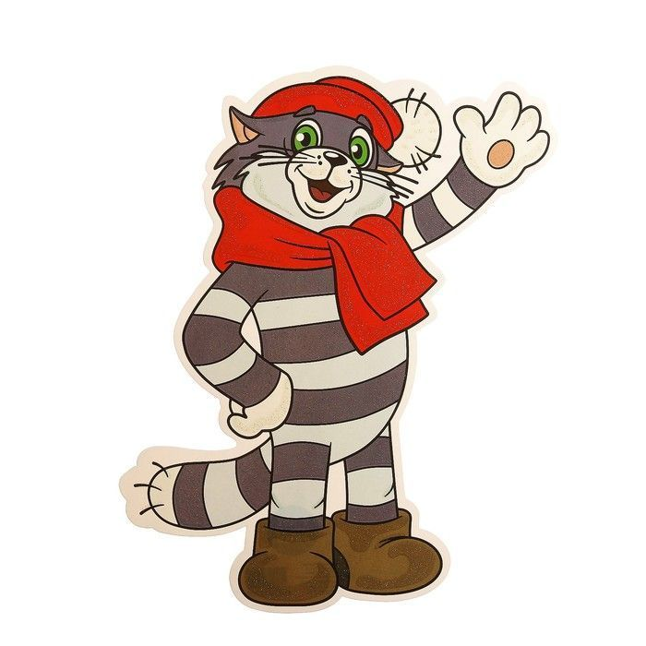

Slide 4
Вставь пропущенные буквы или исправь ошибки в данных словах.
C__T SH____P
ZEBPA HO___E
PI__ DU__K
ДOG FOKC

Slide 5
Вставь пропущенные буквы или исправь ошибки в данных словах.
CАT SHEEP
ZEBRA HORSE
PIG DUCK
DOG FOX

Slide 6
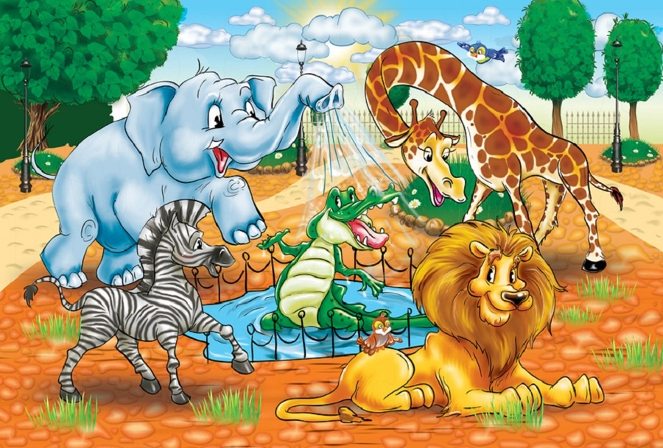
ZOO

Slide 7
Animals
Цель урока: познакомиться с новыми словами по заданной теме и применять их в своей речи; научиться составлять предложения с использованием новых слов.

Slide 8
15.03
Class work
Animals

Slide 9

Frog

Slide 10
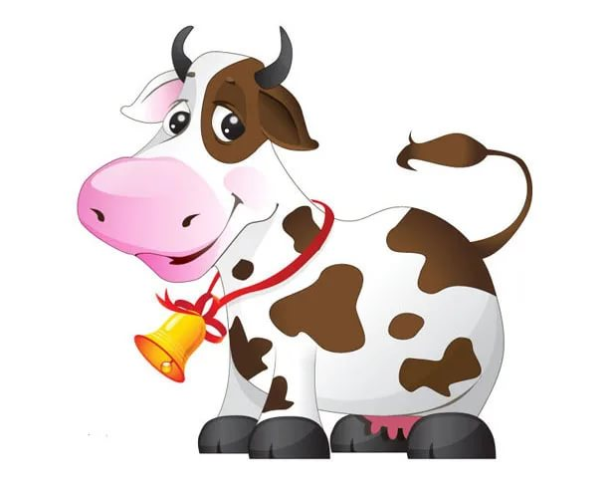
Cow

Slide 11
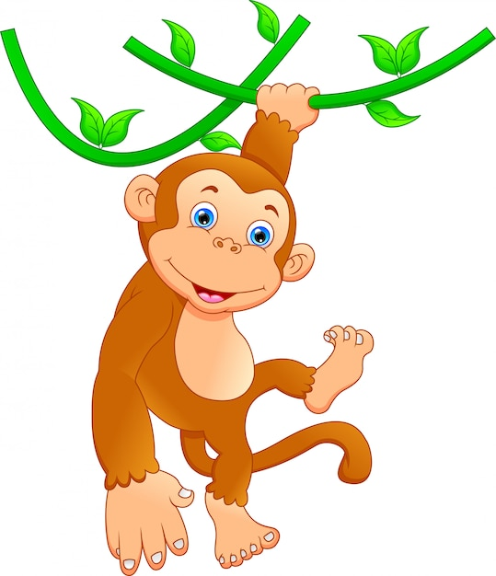
Monkey

Slide 12
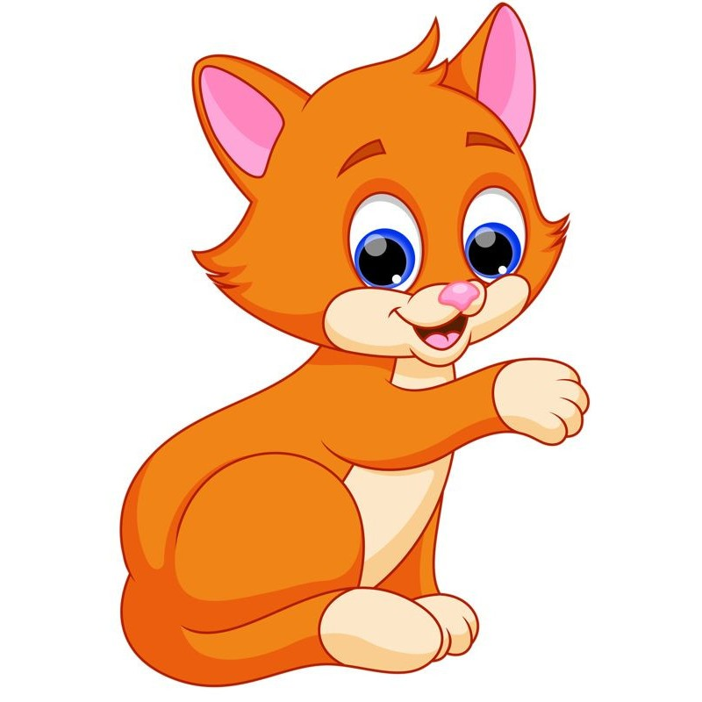
Cat

Slide 13
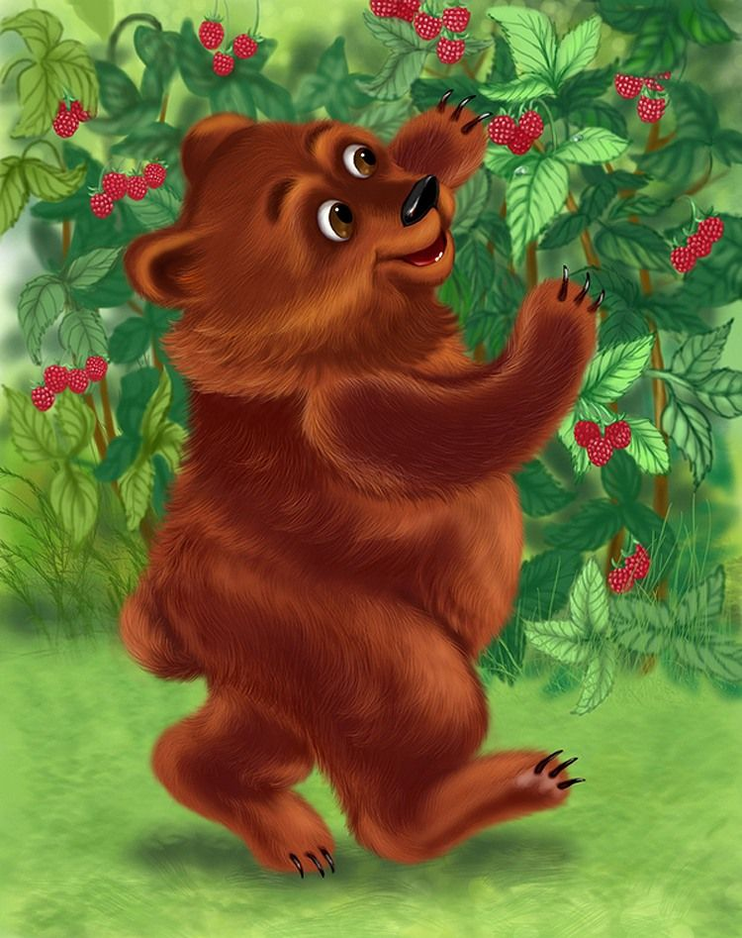
Bear

Slide 14
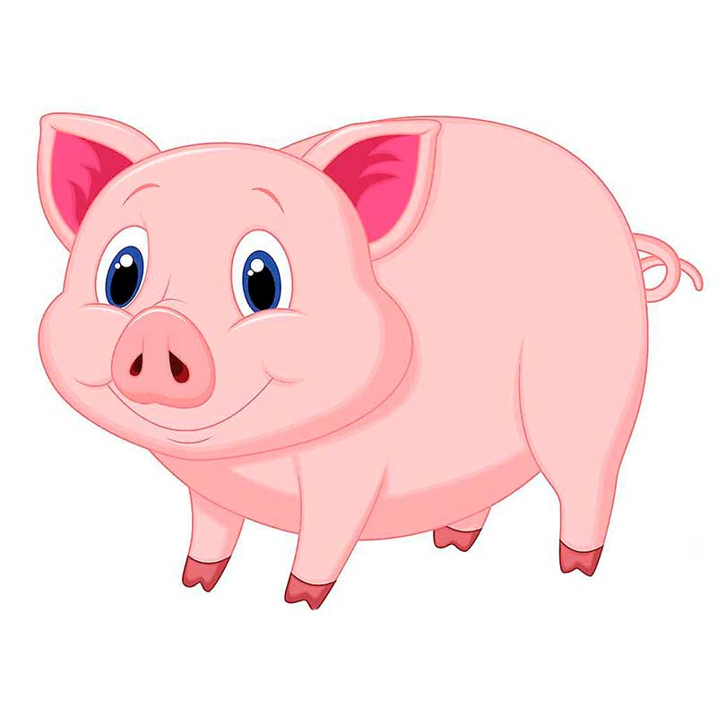
Pig

Slide 15
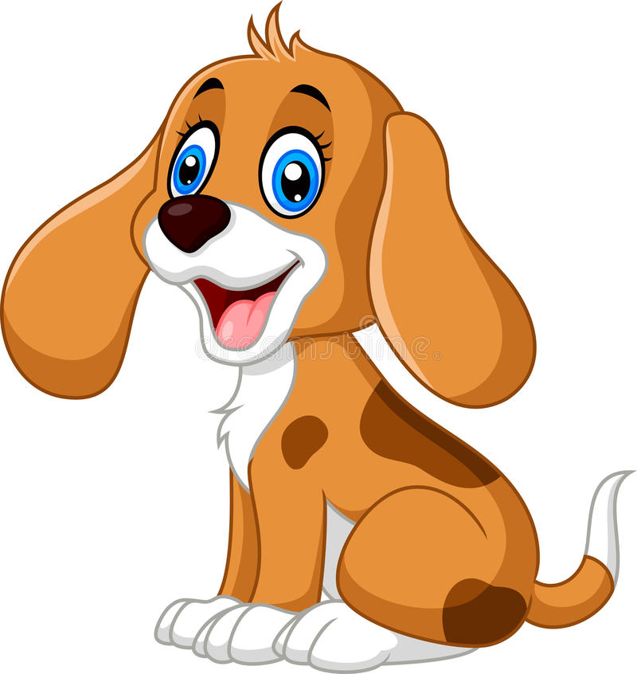
Dog

Slide 16

Let’s have a rest.

Slide 17
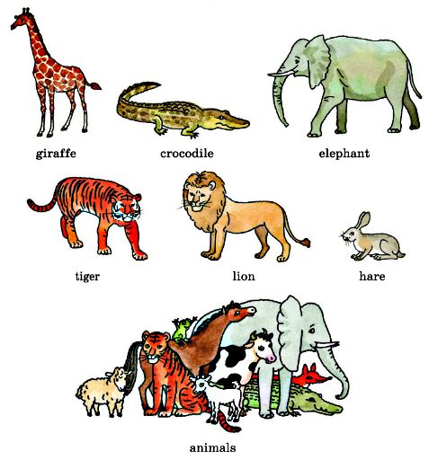

Slide 18
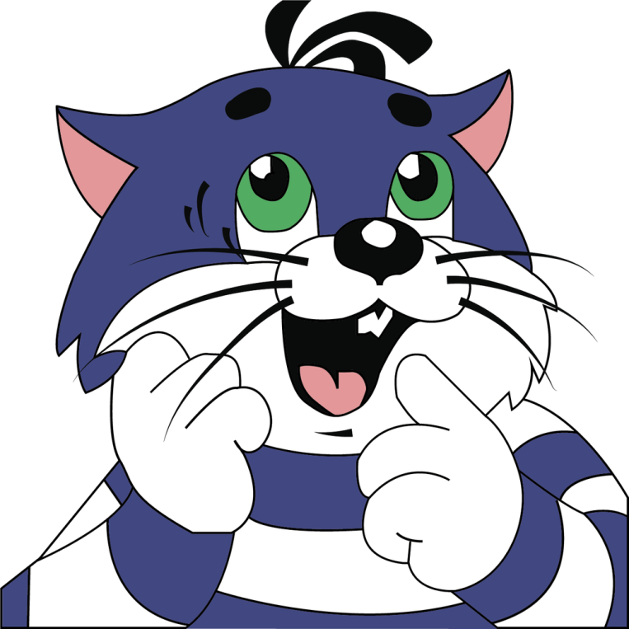
Wild - дикий
Domestic - домашний

Slide 19
Domestic

Slide 20
Wild

Slide 21
Domestic

Slide 22
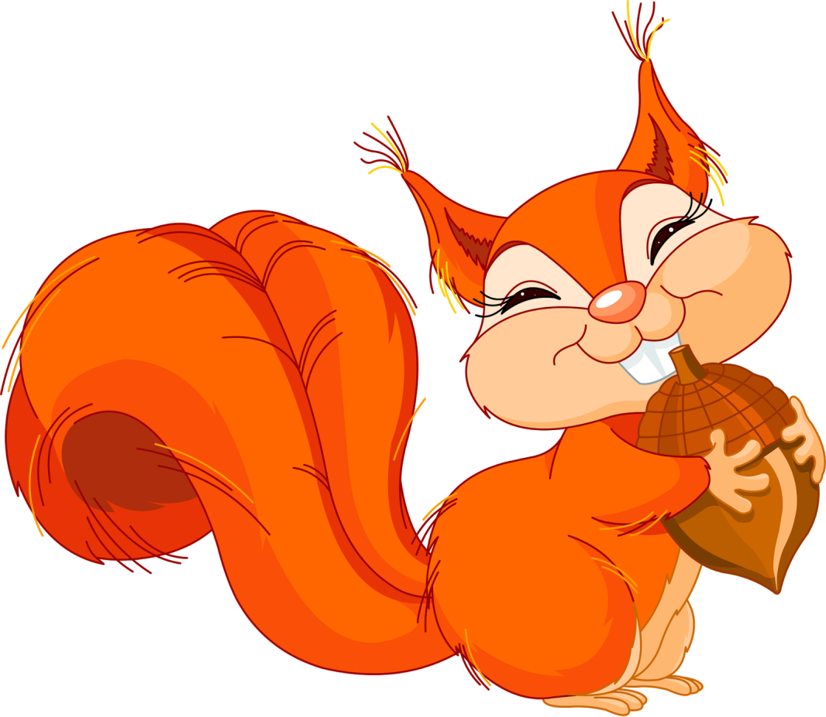
Wild

Slide 23
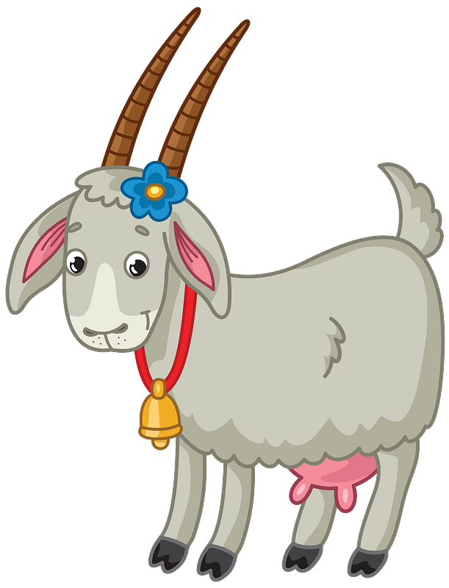
Domestic

Slide 24
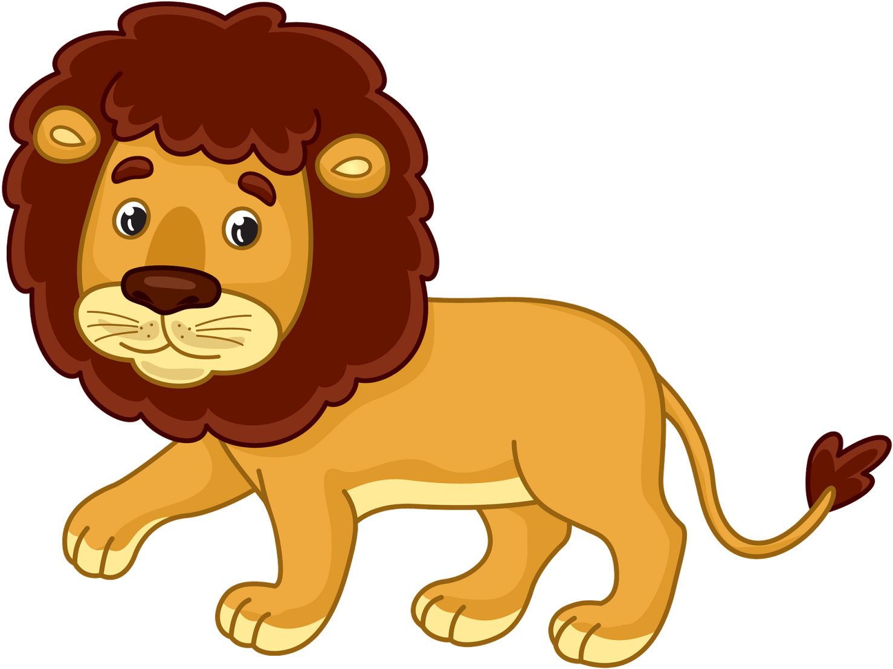
Wild

Slide 25
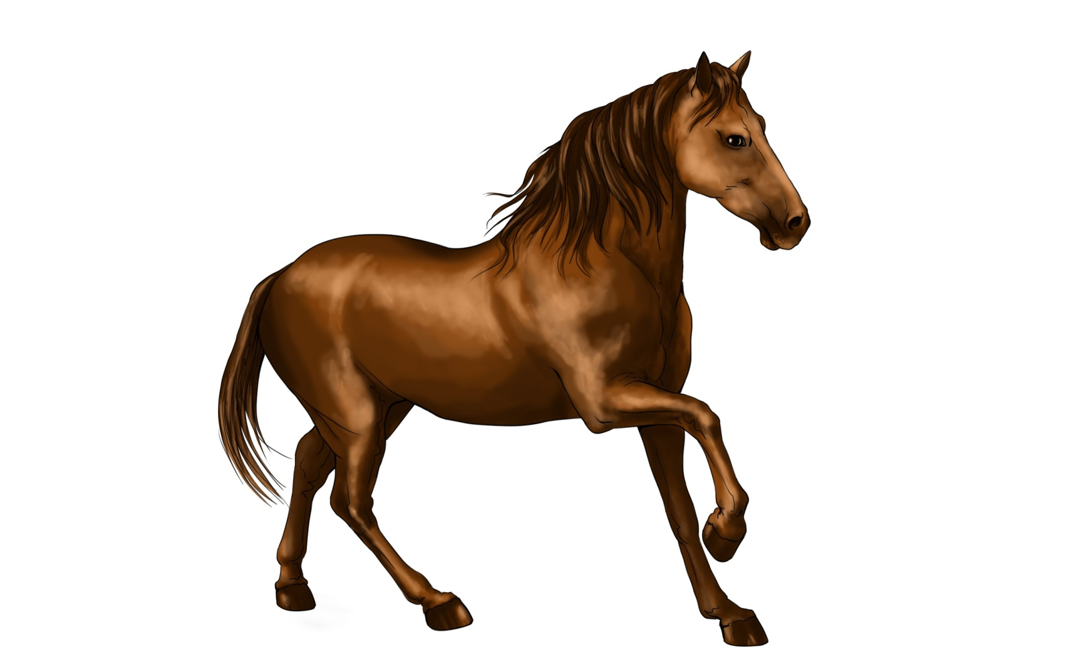
Domestic

Slide 26
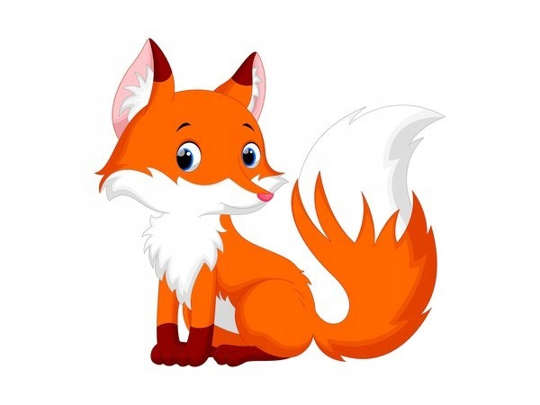
Wild

Slide 27
Wild

Slide 28
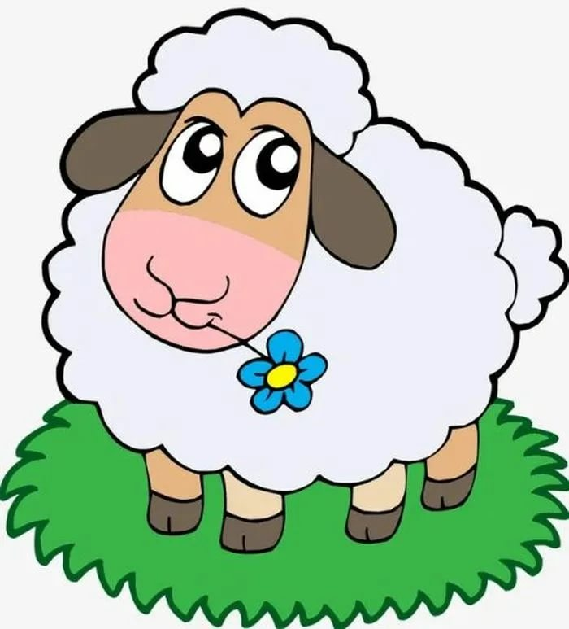
Domestic

Slide 29
Выбери животное о котором идет речь в предложении и подчеркни это слово.
1.It is big. It is green. It lives in Africa. It eats meat. It can swim.
( crocodile, lion, hare, bear)
2. It is not big. It is funny. It jumps in the trees. ( giraffe, monkey, bee, pig)
3. It is small. It lives in a house. It likes milk. ( pig, lion, cat, horse)
4. It is big. It is brown. It sleeps in winter. ( tiger, bear, sheep, cat)

Slide 30
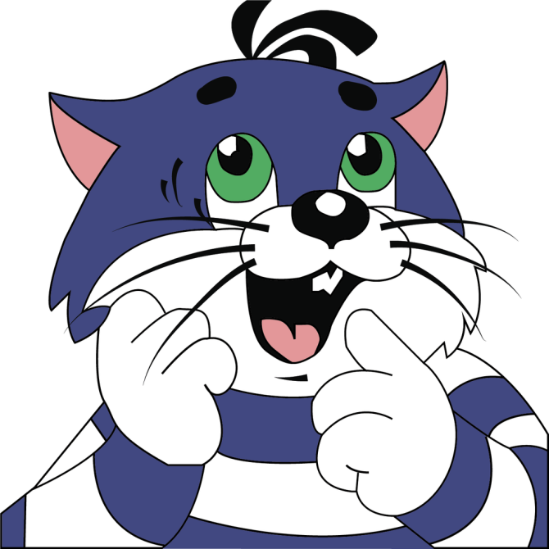
Выбери животное о котором идет речь в предложении и подчеркни это слово.
1.It is big. It is green. It lives in Africa. It eats meat. It can swim.
( crocodile, lion, hare, bear)
2. It is not big. It is funny. It jumps in the trees. ( giraffe, monkey, bee, pig)
3. It is small. It lives in a house. It likes milk. ( pig, lion, cat, horse)
4. It is big. It is brown. It sleeps in winter. ( tiger, bear, sheep, cat)

Slide 31
Скажи, какие из этих животных тебе нравятся и почему. Используй слова в рамке.
Образец: I like horses, they are big and strong and they are our good friends. — Мне нравятся лошади, они большие и сильные, и они наши хорошие друзья.
strong — сильный
Funny — смешной
big — большой
cute — миленький
nice — красивый
our good friends — наши добрые друзья

Slide 33
Home work:
Учебник стр. 40 номер 6 (выучить слова),
рабочая тетрадь стр. 99 номер 5

Slide 34

Выбери смайлик

